Slide 1
§2.4 Graph Analysis
x-t graph
v-t graph
a-t graph

Slide 2
x-t graph
x
x
slope
静止
k > 0
匀速直线
x_{i}
k < 0
O
t
O
t₁
t
x
x
slope
a > 0
a < 0
匀变速直线
变速直线
O
t
O
t

Slide 3
v-t graph
slope
v
v
v
a增大的加速
匀速直线
k > 0
slope
k < 0
匀变速直线
v_{i}
O
t
O
t₁
t
O
t
v
v
v
a减小的加速
a增大的减速
a减小的减速
O
t
O
t
O
t

Slide 4
v-t graph
v
v
v
a增大的加速
匀速直线
x > 0
slope
O
t
x < 0
O
t
O
t
v
v
v
a减小的加速
a增大的减速
a减小的减速
O
t
O
t
O
t

Slide 5
a-t graph
a
a
v > 0
v > 0
正向匀减速
正向匀加速
O
t
t
△v < 0
△v > 0
O
t
t
a
a
v < 0
v < 0
反向匀加速
反向匀减速
O
t
t
△v < 0
△v > 0
O
t
t

Slide 6
例1. 如图所示中的(1)、(2)分别是质点运动的x-t图象和v-t图象，试说明：在AB、BC、CD、DE四个阶段分别表示什么运动？
x
v
B
C
B
C
x_{i}
v_{i}
A
D
A
D
O
t₁
t₂
t₃
t₄
t
O
t₁
t₂
t₃
t₄
t
(1)
E
(2)
E
AB段：正向匀速；
AB段：正向匀加速；
BC段：静止；
BC段：正向匀速；
CD段：反向匀速；
CD段：正向匀减速；
DE段：反向匀速
DE段：反向匀加速

Slide 7
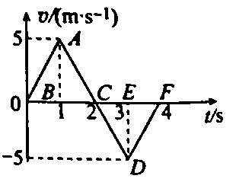
例2. 若一质点从t = 0开始由原点出发沿直线运动，其v-t图象如图所示，则该质点（ ）
A． t = 1 s时离原点最远
B． t = 2 s时离原点最远
C． t = 3 s时回到原点
D． t = 4 s时回到原点
BD

Slide 8
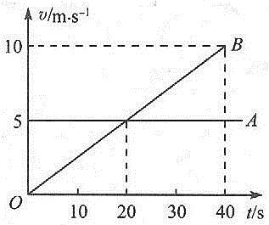
例3. A、B两物体同时由同一地点向同一方向做直线运动，其v-t图象如图所示，以下说法正确的是（ ）
A． B比A运动的快
B． 在20 s末B追上A
C． A的平均速度大于B的 的平均速度
D． B追上A时距出发点 200 m远
D

